Slide 1

Skiljebo SK
Föräldramöte – lag P14
17 april 2023

Slide 2
Agenda
Reflektion – året som gick 2022
Organisation – ledare, spelare och FÖRÄLDRAR
Att vara en del av Skiljebo SK – (Skiljebo Vill)
Fokus och upplägg 2023
Planering
Budget
Övrigt (Frågor och svar)

Slide 3
Reflektion kring året som gick 2022
Antal spelare: Truppen har bestått av ca 50 spelare
Lagsammanhållning och kul: Fokus under året har varit på att lära känna varandra bättre och att ha kul på och utanför planen. Nyhet för året vara fast lagindelning.
Utveckling individuellt: Fokus har varit på att lära sig grunderna i fotboll och vara så mycket med boll som möjligt, vi har tränat enligt SvFF och SSK rekommendationer och bl a övat på moment som uppkommer under matcherna.
Utveckling laget: Fokus har varit att bli vana med matchspel och lära sig av matchsituationer. Grunderna i positioner och spelbarhet.
Matcher/Cuper: Seriespel med 5+5 matcher, Fotbollens dag och Aroscupen.

Slide 4
ORGANISATION
Tränare i år är följande personer: (Planerar och sköter om träningarna och matcherna)
Ulf Hellstöm, Thomas Wennberg, Anders Carlsson, Patrik Söderberg (målvaktstränare)
Kristian Strand, Fredrik Ihlström, Tobias Holmberg
Henrik Lago, David Carlsson, Björn Larsson
Alexander Liljenström, Anders Hannu, Ted Bergström
Alexander Benitez, Christian Wattle
Lagledare: (kallar domare, sköter laget.se, kontakt med föräldrar, ser till att organisation är på plats och lok-stödet)
Ulf Hellström
Lagets föräldrar ansvarig är följande personer: (Vaktmästerischema, ArosCupen schema, försäljning, mm.)
Pierre (försäljning)
Diana och Pierre (Aroscupen)
Hannah (Vaktmästeri)
Lagaktiviteter ? (Fikaförsäljning vid hemma matcher, träningsläger)

Slide 5
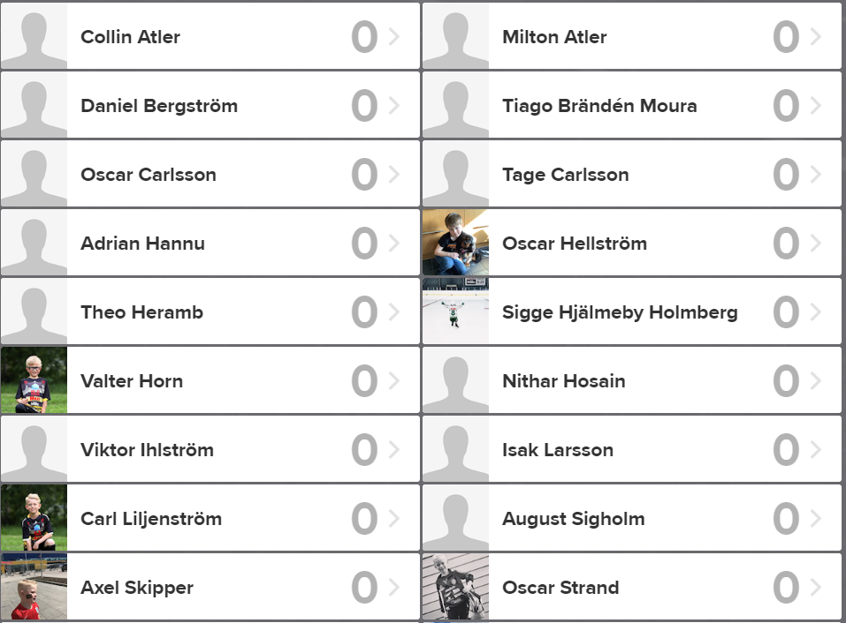
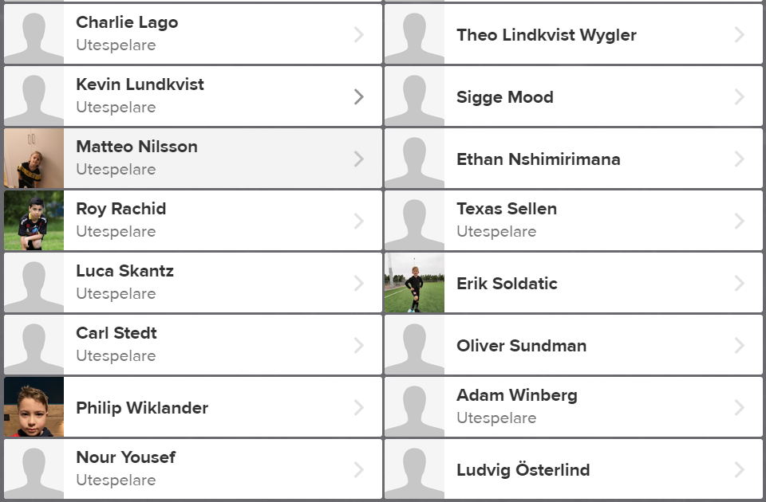
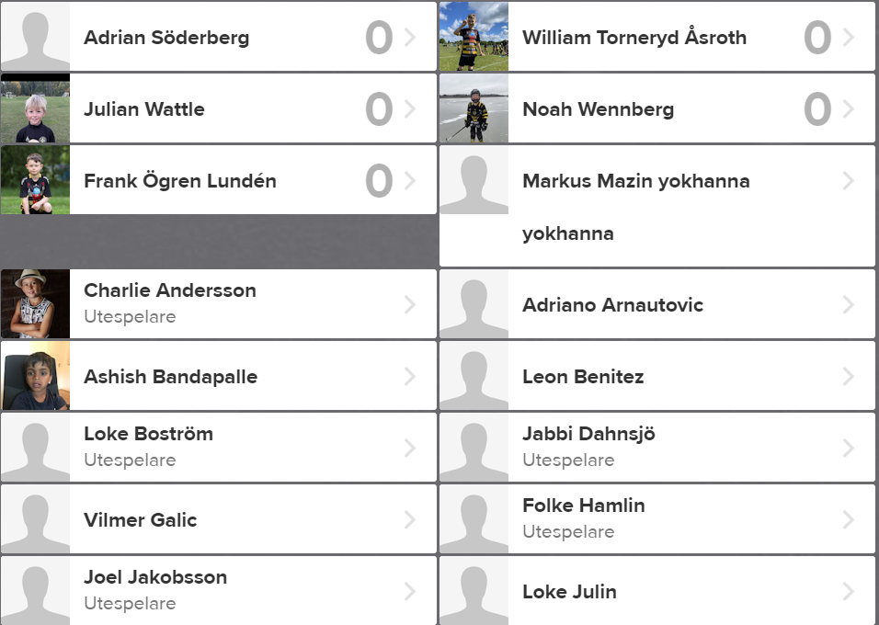
Vi är förnärvarande 49 spelare
Utöver det har vi 16st barn på väntelista för att börja i SSK P14

Slide 6
Att vara en del av Skiljebo SK
Innebär att vi..
Följer ”Skiljebo Vill” som är föreningens värderingar och riktlinjer för ungdomsverksamheten.
Dokumentet ska nå ut till samtliga ledare, tränare och föräldrar och finns och hämta på Skiljebo SK hemsida.
En förutsättning för medlemskap i Skiljebo SK är att man accepterar Skiljebo Vill

Slide 7
Att vara en del av Skiljebo SK
Utdrag från Skiljebo Vill…
En förutsättning för att Skiljebo SK och ”Skiljebo Vill” skall kunna fungera är att det finns ideella ledare på alla nivåer och alla funktioner inom lagen och dessa ideella ledare hämtas ur lagens föräldragrupper.
Innehåller information och är det regelverk som Skiljebo SK ställer till förfogande för ledare, föräldrar och ungdomar (6-17 år)
Är ett levande dokument och ska nå ut till samtliga ledare, spelare och deras familjer och även hållas tillgänglig för övriga

Slide 8
Att vara en del av Skiljebo SK
Utdrag från Skiljebo Vill
Alla barn och ungdomar som vill ska få vara med och utvecklas.
Vår utgångspunkt är att alla spelare vill och kan utvecklas.
Få så många ungdomar som möjligt att spela fotboll så länge som möjligt.
Det ska vara roligt och lustfyllt att spela i SSK och man ska minnas sin tid i föreningen som positiv.

Slide 9
Att vara en del av Skiljebo SK
Utdrag från Skiljebo Vill
Vår syn är att hur Skiljebo SK uppfattas av omgivningen beror inte enbart på vad som presteras på fotbollsplanen utan än mer av hur Ledare, Spelare och Föräldrar agerar vid och utanför planen.

Slide 10
Utdrag från Skiljebo Vill
ORDNINGSREGLER för föräldrar
1. Följ med på träning och match - ditt barn sätter stort värde på det.
2. Skapa god stämning vid träning och match.
3. Uppehåll dig längs ena sidlinjen och var lugn. Låt barnen spela.
4. Uppmuntra alla spelarna i laget, inte bara ditt eget barn, i både med- och motgång.
5. Respektera ledarnas matchning och beslut. Sätt dig in i föreningens policy.
6. Respektera domarens beslut och se henne/honom som en vägledare under utbildning.
7. Uppmuntra ditt barn att delta - pressa inte.
8. Fråga barnen om matchen var rolig, spännande, juste eller om spelet var bra
- fokusera inte på resultatet.
9. Stöd föreningen i dess arbete. Din insats blir värdesatt, inte minst av ditt barn.
10. Kom ihåg att det är ditt barn som spelar fotboll - inte Du själv.

Slide 11
Utdrag från Skiljebo Vill
Föräldrasysslor
För att verksamheten i Skiljebo Sportklubb, skall fungera smidigt finns det ett antal aktiviteter alla måste hjälpa till med(vilket även är en förutsättning för att var och ens barn kan vara med och spela) med. Framförallt handlar det om
Vaktmästeri- och Kiosktjänst där vårt lag två-tre veckor per år som skall bemannas
Arbeta på en skola under Aroscupen
Delta på föräldramöten
För transporter till och från matcher ansvarar respektive barns förälder, med fördel genom samåkning.

Slide 12
Utdrag från Skiljebo Vill
Sponsring
Huvudregeln är att sponsring till enskild träningsgrupp inte får ske av klubbsponsor eller av konkurrent till klubbsponsor, men sponsring kan ske i olika former varför en kontakt med SSK Kansli är att rekommendera för att utreda om den aktuella sponsringen är möjlig eller inte. SSK Kansli har även uppgift om aktuella sponsorer. Vid förmedling av ny klubbsponsor utgår ersättning. I övrigt finns inga inskränkningar för träningsgrupp att ta in sponsorintäkt – vilken givetvis ska komma alla i gruppen till del.

Slide 13
Utdrag från Skiljebo Vill
Medlemsavgift
Ledarna för varje träningsgrupp har ansvar för att medlemsavgift betalas av alla i gruppen (och spelarregistrering från fn 12 år resp. licensering fr.o.m med det år spelaren fyller 15 år)
SSK Kansli informerar via lagens hemsidor om årets medlems- och verksamhetsavgift samt sista dag att betala.
SSK Kansli lämnar ut medlemskort i postfacket (vid fler barn samtliga familjens kort hos äldsta laget) förutsatt att både medlems- och verksamhetsavgift är betald.
Ledare för resp. lag prickar löpande av mot sin närvarolista gjorda betalningar.
Efter sista datum att betala stämmer ledare för resp. lag av med SSK Kansli huruvida de som inte är avprickade har betalt eller inte. Avstämningen sker genom att maila till SSK Kansli (info@skiljebosk.nu) med uppgift om lag, namn och personnummer varpå svar återfinns i lagets postfack ”inom några dagar”.
Ledare informerar därefter spelare som inte betalt att de inte får delta på träning och matcher förrän såväl medlems- som verksamhetsavgift är betald (för de yngsta spelarna lämnar man förslagsvis en ”lapp” att ta hem till mamma / pappa).

Slide 14
Upplägg säsongen 2023
Två träningstillfällen per vecka:
måndagar kl. 18.00-19.00 (+) och onsdagar kl. 18.00-19.00 (+) . – start maj.
Uppdelning träning enligt fasta lag – två lag tränar ihop med rotation.
Upplägg träningar: grundspel, teknik och bollkontroll, passningsspel
Målvaktsträning
Individuell utveckling
Lagets utveckling
Matcher:
Vi spelar seriespel i år, Västmanland 5-5, pojkar 9år. Seriespel i fyra grupper
Speltid är 3x15 minuter – 5 matcher innan sommaruppehållet, 5 efter.
Vi kör fasta lag och man kallas till matcher i det lag man tillhör.
Vi testar med positioner på matcher, dvs anfallare och försvarare
Målvakt

Slide 15
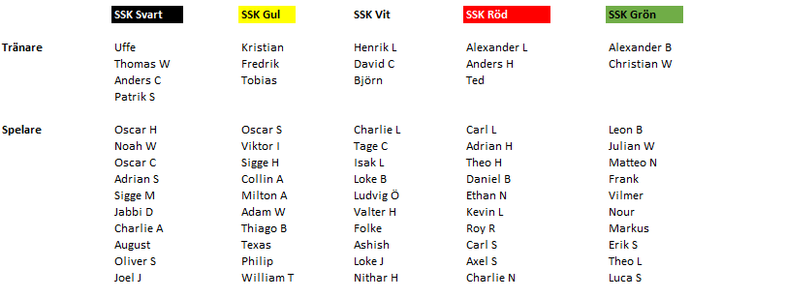
Lagindelning vårsäsongen – 5 lag

Slide 16
Preliminärt spelschema
Västmanland, Grupp 1 (Skiljebo Vit)

Slide 17
Preliminärt spelschema
Västmanland, Grupp 2 (Skiljebo Röd)

Slide 18
Preliminärt spelschema
Västmanland, Grupp 3 (Skiljebo Gul)

Slide 19
Preliminärt spelschema
Västmanland, Grupp 4 (Skiljebo Svart)

Slide 20
Preliminärt spelschema
Västmanland, Grupp 4 (Skiljebo Grön)

Slide 21
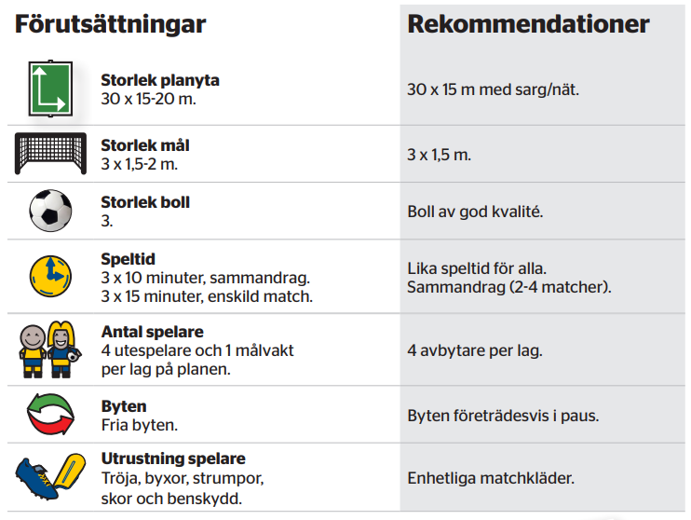
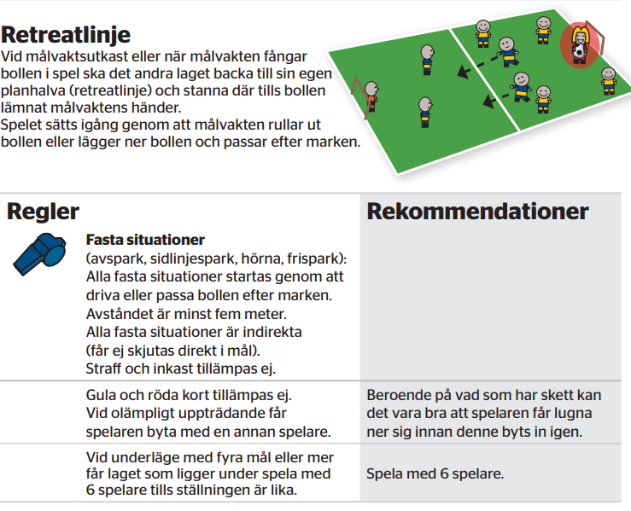
Spelformen 5 mot 5

Slide 22
Planering
Kick-off / träningsläger (?)
2-3 träningsmatcher innan serien. Första 22/4 mot VSK.
Vi spelar i en 5:5 serie – Västmanland Pojkar 9år (fyra grupper)
Hemmamatcher koordineras för bättre fotbollsupplevelse
Vi är anmälda till Aroscupen 17-18 juni. 5 lag.
Vi planerar att vara med på Fotbollens dag
Vi planerar att spela en 7-manna cup i höst.
Vi planerar en avslutning innan sommaren och en på hösten

Slide 23
Planering (övrigt)
Vaktmästeri v18 och v37
Bollkallar till A-lagsmatch 7 maj
Avslutning SSK 20 oktober

Slide 24
Budget och lagkassa
Följande personer är kassörer och har hand om lagkassan för vårt lag:
- Josefin Larsson
- Frida Carlsson
Vi har 47 000kr på vårt lagkonto

Slide 25
Övrigt
Träningsoveraller kommer inte att beställas i år. Vill man komplettera eller uppdatera storlek så gör man det på egen hand.
Kom ihåg att anmäla ditt barn till både träning och match i god tid. Det är ett MÅSTE för att vi ledare skall kunna planera träningar och matcher (+ LOK-stöd)
Håll kontaktuppgifter uppdaterade på laget.se
Besök regelbundet vår websida och håll dig uppdaterad på information.
Som förälder förväntas du hjälpa till i Vaktmästeri och vid Aroscupen.
Frågor & Synpunkter?

